Slide 1
План на гру

Slide 2
Головні ігри для натхнення були darkest dungeon, Dungeon Keeper, і стандартні флеш-ігри з механікою тавер дефенс, але в додаток з наймом військ. Сюжет і лор буде придуманий власноруч, біля 6 персонажів на вибір, кілька локацій де будуть проходити бої з різними типами ворогів. Можливий ще менеджмент міста в якому перебувають персонажі а також самих персонажів.

Slide 3
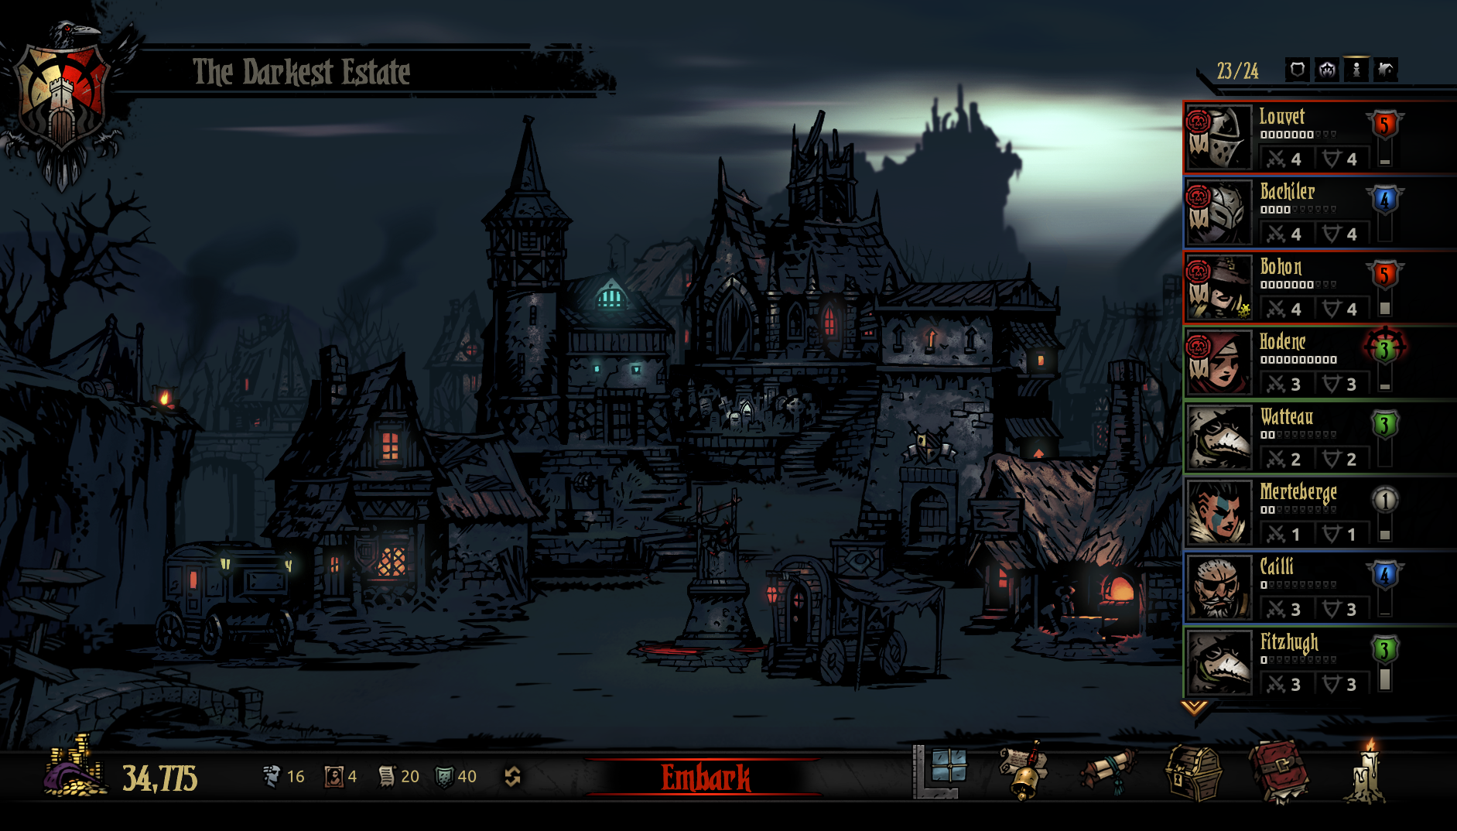

Slide 4
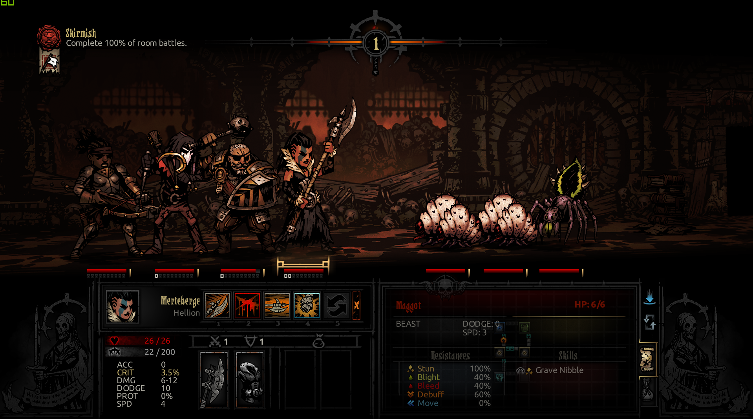

Slide 5
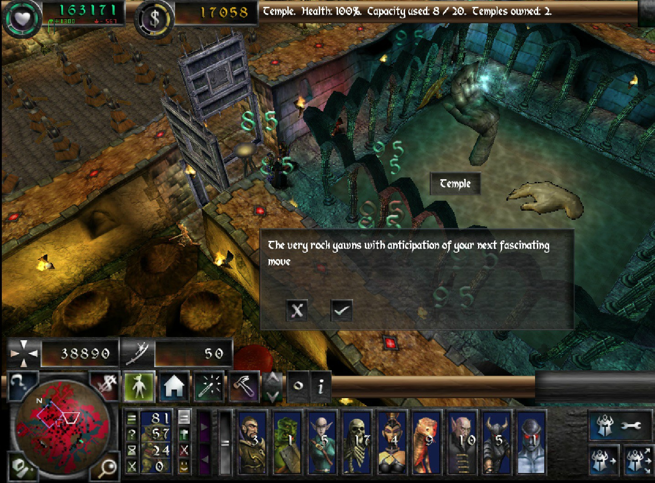

Slide 6
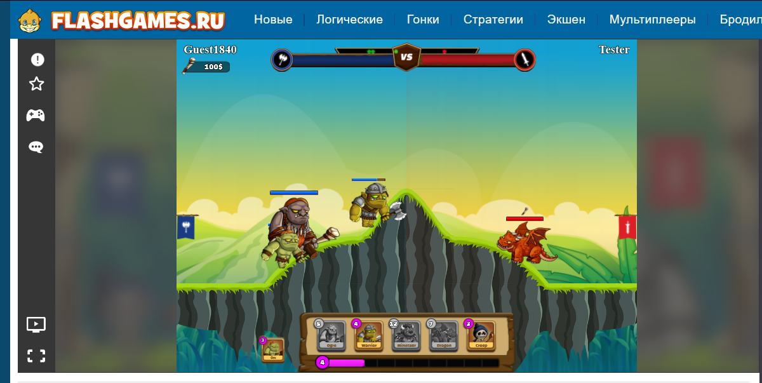

Slide 7
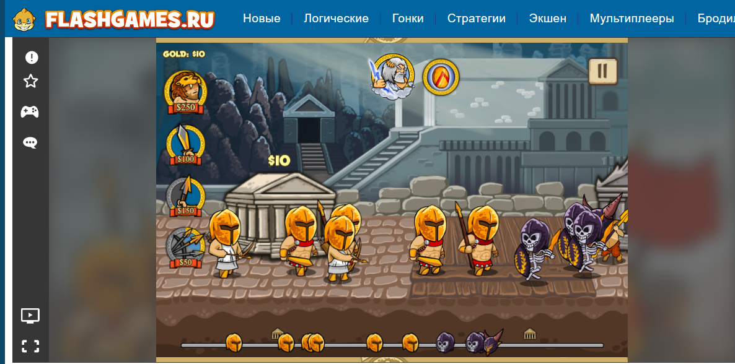

Slide 8
Якийсь збірний образ з цього буде втілений в грі.
Задачі:
Темні, готичні в стилі реалізму локації втіленні в одній кімнаті(можливі варіації однакових локацій але з змінами деталей)
6-8 персонажів, пропис їх сюжетних ліній, пропис лору гри.
Моделі всі взяті з ассетів, тому потрібно розробити основні механіки і скріпти до них.
Також зробити меню та контекстні меню але вони також залежать від наявності деталей.
Нові ідеї та замітки винагороджуються!

Slide 9
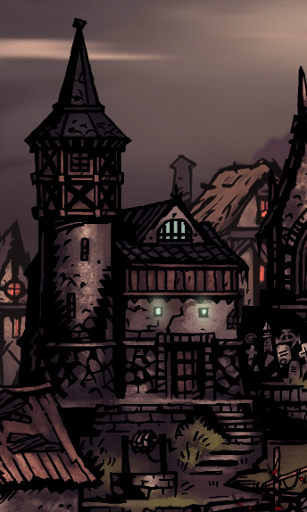
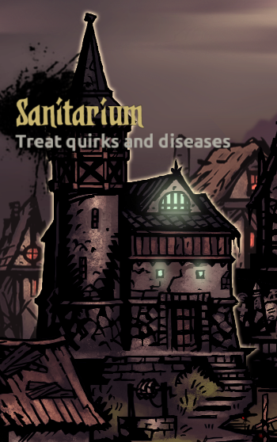
Наявні проблеми та ідеї :
Потрібно зробити підсвітку геймплейних будинків в хаб локації (як показано на скріншоті)
Розробка механік та відповідно скріптів під них.
Левел дизайн локацій
Контектсні меню
Розібратись як працює світло
Як правильно підключати і писати скріпти
анімації

Slide 10
На разі є:
1) Хаб локація (скоріш за все не буде змінюватись)
2) Кілька ігрових локацій локацій (потрібно дороблювати і додавати варіацій)
3)скачані і посортовані ассети які будуть використані для гри (персонажі, спрайти, і тд.)
4) Створений і налаштований гітхаб репозиторій

Slide 11
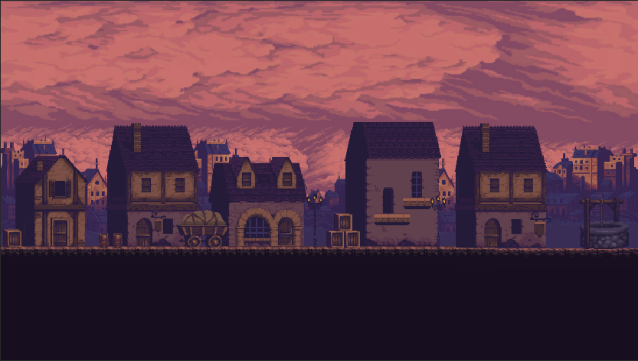
1

Slide 12
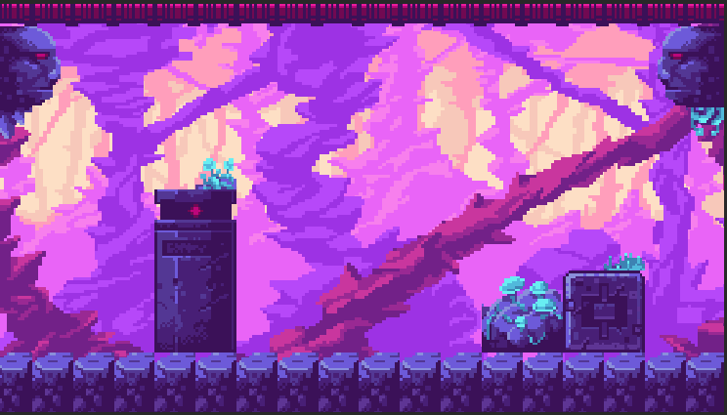
2

Slide 13
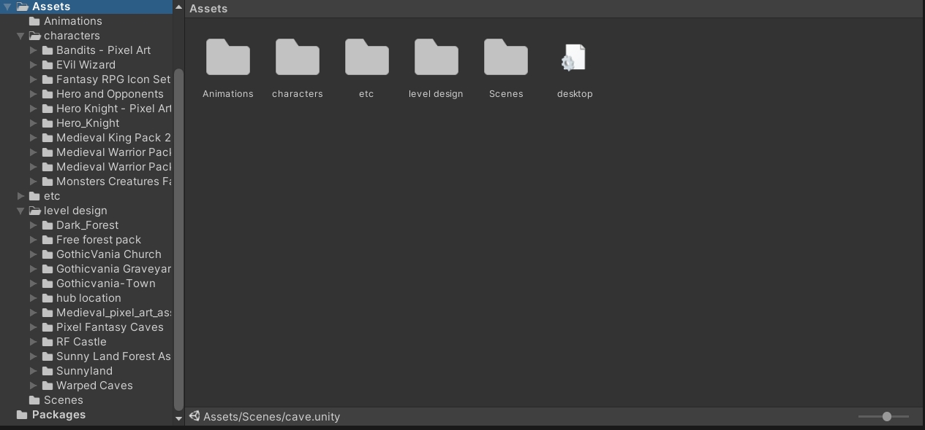
3

Slide 14
Локації
Хаб локація
Печера
Кладовище
Злий ліс
Замок темряви
Чумне місто (можливо)

